Slide 1
Κάμερες
Ρύθμιση και Βελτιστοποίηση
Στόχοι Μαθήματος
Γνωριμία με τους βασικούς τύπους καμερών για υπολογιστές.
Κατανόηση τεχνικών χαρακτηριστικών καμερών.
Εκμάθηση βασικών ρυθμίσεων και βελτιστοποίησης εικόνας.
Αντιμετώπιση συνήθων προβλημάτων χρήσης καμερών.

Slide 2
Χρήσεις Καμερών Υπολογιστή
Βιντεοκλήσεις (Zoom, Skype, MS Teams).
Καταγραφή βίντεο ή livestreaming.
Επιτήρηση χώρων μέσω IP κάμερας.

Slide 3
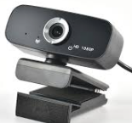
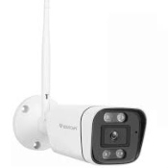
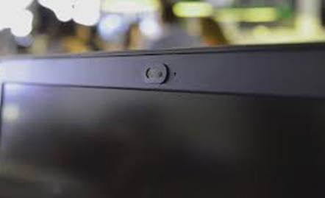
Τύποι Καμερών Υπολογιστή
Εξωτερικές Webcams (USB)
Ενσωματωμένες Κάμερες
IP Κάμερες

Slide 4
Ενσωματωμένες Κάμερες
Μικρές
Ενσωματωμένες στα laptop
Βασικές για video calls
Πλεονεκτήματα | Μειονεκτήματα
Πάντα διαθέσιμες Δεν χρειάζονται επιπλέον σύνδεση | Χαμηλότερη ποιότητα εικόνας Περιορισμένες δυνατότητες

Slide 5
Webcams Εξωτερικές
Συνδέονται με USB
Καλύτερη ποιότητα εικόνας.
Περισσότερες ρυθμίσεις
Πλεονεκτήματα | Μειονεκτήματα
Υψηλή ανάλυση Καλύτερος ήχος και εικόνα Περισσότερες ρυθμίσεις | Χρειάζονται ξεχωριστή τοποθέτηση Χρειάζονται ξεχωριστή ρύθμιση

Slide 6
IP Κάμερες
Συνδέονται απευθείας σε δίκτυο (LAN ή WiFi).
Χρήση για επιτήρηση, τηλεχειρισμό και απομακρυσμένη πρόσβαση.
Διεύθυνση IP και εφαρμογές παρακολούθησης.
Πλεονεκτήματα | Μειονεκτήματα
Λειτουργούν μέσω δικτύου Προσφέρουν απομακρυσμένη πρόσβαση | Απαιτούν εγκατάσταση Απαιτούν βασικές δικτυακές γνώσεις

Slide 7
Τεχνικά Χαρακτηριστικά Καμερών Υπολογιστή
Τα βασικά χαρακτηριστικά που πρέπει να γνωρίζουμε:
Ανάλυση / Resolution (π.χ. 720p, 1080p, 4K)
Ρυθμός Καρέ / Frame Rate (30fps / 60fps)
Τύπος αισθητήρα / Sensor Type (CMOS, CCD)
Τύπος Εστίασης / Focus (σταθερή ή αυτόματη)

Slide 8
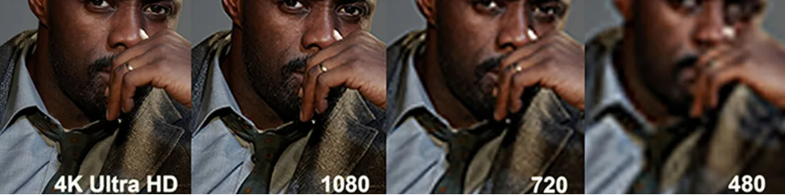
Ανάλυση (Resolution)
Η ανάλυση δείχνει πόσα pixel περιλαμβάνει η εικόνα που καταγράφει η κάμερα. Όσο περισσότερα pixel, τόσο καθαρότερη εικόνα.
Συνηθισμένες αναλύσεις:
720p (HD) – Βασική ποιότητα.
1080p (Full HD) – Καλή ποιότητα για τηλεδιασκέψεις.
4K (Ultra HD) – Εξαιρετική ποιότητα για επαγγελματική χρήση.
Σημείωση:
Υψηλή ανάλυση = Καθαρότερη εικόνα αλλά και μεγαλύτερη κατανάλωση bandwidth σε online χρήση.

Slide 9
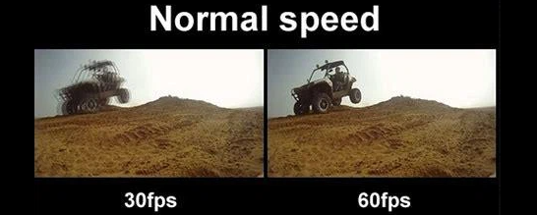
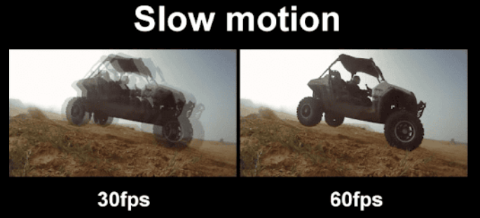
Ρυθμός Καρέ (Frame Rate - FPS)
Ο ρυθμός καρέ (Frames Per Second) δείχνει πόσα καρέ/εικόνες καταγράφει η κάμερα ανά δευτερόλεπτο.
Συνηθισμένες τιμές:
30 fps — Ομαλή κίνηση για καθημερινές εφαρμογές (βιντεοκλήσεις).
60 fps — Πολύ ομαλή κίνηση, χρήσιμο για gaming ή επαγγελματικά streams.
Σημείωση:
Υψηλότερα fps = Πιο ομαλή εικόνα, αλλά απαιτεί και ισχυρότερο επεξεργαστή/σύνδεση.

Slide 10
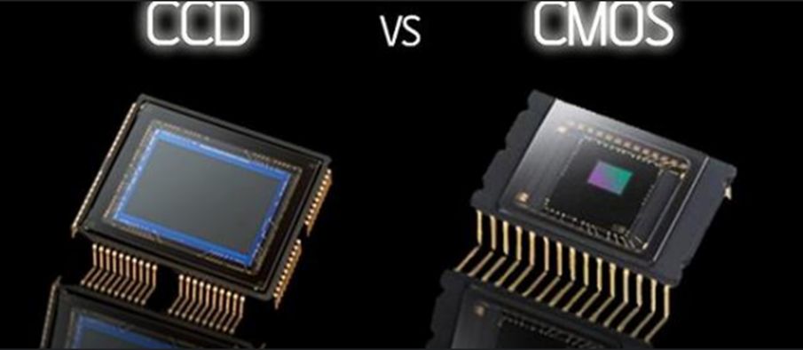
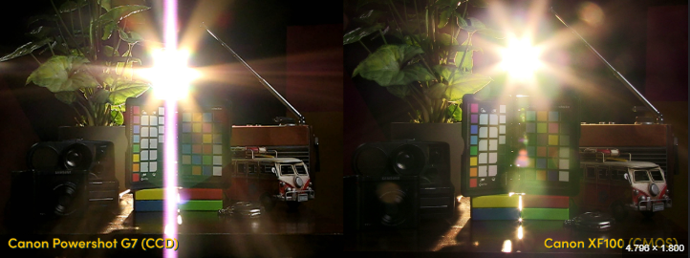
Τύπος Αισθητήρα (Sensor Type)
Ο αισθητήρας μετατρέπει το φως σε ηλεκτρικό σήμα.
Βασικοί τύποι:
CMOS (Πιο διαδεδομένος σήμερα – Οικονομικός και γρήγορος.)
CCD (Πιο ακριβός – Καλύτερη ποιότητα εικόνας σε χαμηλό φωτισμό.)
Σημείωση:
Στις webcams, ο CMOS αισθητήρας είναι σχεδόν στάνταρ γιατί είναι φθηνός και αρκετά ποιοτικός.

Slide 11
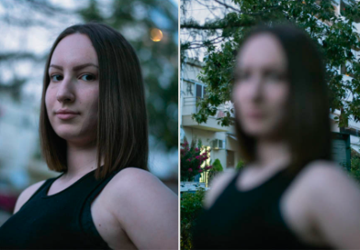
Εστίαση (Focus)
Η εστίαση καθορίζει αν το αντικείμενο στην κάμερα φαίνεται καθαρό ή θολό.
Τύποι εστίασης:
Σταθερή εστίαση (Fixed Focus): Η κάμερα έχει ένα σταθερό σημείο εστίασης — απλή αλλά περιορισμένη.
Αυτόματη εστίαση (Auto Focus): Η κάμερα προσαρμόζει αυτόματα την εστίαση ανάλογα με την απόσταση του αντικειμένου.
Σημείωση:
Για πιο επαγγελματική χρήση, προτιμάμε κάμερες με Auto Focus.

Slide 12
Ρύθμιση Webcams
Βασικά βήματα
Σημαντικές ρυθμίσεις
Σύνδεση USB και αναγνώριση από τον υπολογιστή.
Εγκατάσταση drivers αν απαιτείται.
Χρήση ρυθμίσεων κάμερας (από εφαρμογή ή Windows settings).
Ανάλυση εικόνας (π.χ. 720p, 1080p).
Φωτεινότητα, αντίθεση, κορεσμός.
Auto Focus ενεργοποιημένο.

Slide 13
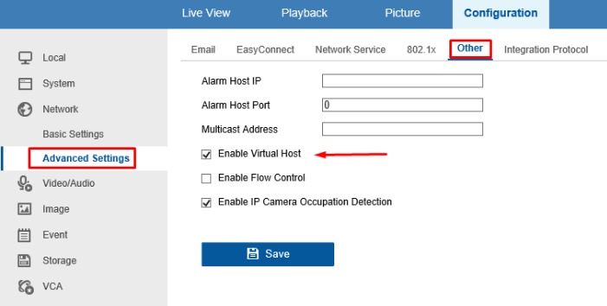
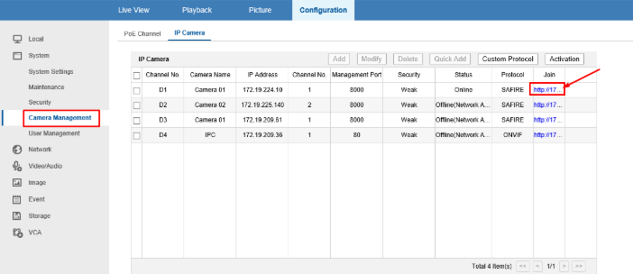
Ρύθμιση IP Καμερών
Βασικά βήματα
Σημαντικές ρυθμίσεις
Σύνδεση στο router (Wi-Fi ή Ethernet).
Εγκατάσταση μέσω εφαρμογής ή web interface.
Ρύθμιση IP διεύθυνσης (στατική ή DHCP).
Ενεργοποίηση ανίχνευσης κίνησης.
Καθορισμός περιοχών παρακολούθησης.
Εξωτερική πρόσβαση (port forwarding).

Slide 14
Συμβουλές Βελτιστοποίησης Εικόνας
Καθαρισμός φακού πριν από χρήση
Καλή φωτεινότητα στον χώρο (φυσικό ή τεχνητό φως μπροστά, όχι πίσω)
Τοποθέτηση κάμερας στο ύψος των ματιών
Ρύθμιση σωστής απόστασης 60-90cm από το πρόσωπο
Χρήση τρίποδου για σταθερότητα (ειδικά σε εξωτερικές webcams)
Ενημέρωση drivers για καλύτερη απόδοση

Slide 15
Προβλήματα και Λύσεις
Πρόβλημα | Λύση
Μαύρη εικόνα | Έλεγχος σύνδεσης, drivers, ενεργοποίηση κάμερας
Θολή εικόνα | Ρύθμιση focus ή καθαρισμός φακού
Χαμηλή φωτεινότητα | Προσθήκη φωτισμού ή αλλαγή ρυθμίσεων
Καθυστέρηση εικόνας | Βελτίωση δικτύου ή αλλαγή ανάλυσης
Η κάμερα δεν αναγνωρίζεται | Επανεκκίνηση ή επανεγκατάσταση driver

Slide 16
Ποια είναι τα βασικά τεχνικά χαρακτηριστικά που πρέπει να γνωρίζουμε για μια κάμερα υπολογιστή;
α) Ανάλυση, Ρυθμός Καρέ, Τύπος Αισθητήρα, Εστίαση
β) Χρώμα κάμερας και μέγεθος φακού
γ) Μάρκα κάμερας και βάρος
δ) Διάρκεια μπαταρίας

Slide 17
Ποια είναι τα βασικά τεχνικά χαρακτηριστικά που πρέπει να γνωρίζουμε για μια κάμερα υπολογιστή;
α) Ανάλυση, Ρυθμός Καρέ, Τύπος Αισθητήρα, Εστίαση
β) Χρώμα κάμερας και μέγεθος φακού
γ) Μάρκα κάμερας και βάρος
δ) Διάρκεια μπαταρίας

Slide 18
Ποια ανάλυση θεωρείται "Full HD";
α) 480p
β) 720p
γ) 1080p
δ) 4K

Slide 19
Ποια ανάλυση θεωρείται "Full HD";
α) 480p
β) 720p
γ) 1080p
δ) 4K

Slide 20
Τι πλεονέκτημα έχουν οι εξωτερικές κάμερες (webcams) σε σχέση με τις ενσωματωμένες;
α) Μικρότερο μέγεθος
β) Χειρότερη ποιότητα εικόνας
γ) Περισσότερες δυνατότητες ρύθμισης και καλύτερη ποιότητα εικόνας
δ) Δεν απαιτούν εγκατάσταση

Slide 21
Τι πλεονέκτημα έχουν οι εξωτερικές κάμερες (webcams) σε σχέση με τις ενσωματωμένες;
α) Μικρότερο μέγεθος
β) Χειρότερη ποιότητα εικόνας
γ) Περισσότερες δυνατότητες ρύθμισης και καλύτερη ποιότητα εικόνας
δ) Δεν απαιτούν εγκατάσταση

Slide 22
Ποιος τύπος αισθητήρα είναι πιο συνηθισμένος στις webcams σήμερα;
α) CCD
β) CMOS
γ) LED
δ) OLED

Slide 23
Ποιος τύπος αισθητήρα είναι πιο συνηθισμένος στις webcams σήμερα;
α) CCD
β) CMOS
γ) LED
δ) OLED

Slide 24
Ποια είναι βασική χρήση μιας IP κάμερας;
α) Βιντεοκλήσεις μέσω Skype
β) Επιτήρηση και απομακρυσμένη παρακολούθηση
γ) Επεξεργασία βίντεο
δ) Gaming

Slide 25
Ποια είναι βασική χρήση μιας IP κάμερας;
α) Βιντεοκλήσεις μέσω Skype
β) Επιτήρηση και απομακρυσμένη παρακολούθηση
γ) Επεξεργασία βίντεο
δ) Gaming

Slide 26
Τι σημαίνει το 60fps σε κάμερα;
α) 60 φωτογραφίες ανά ώρα
β) 60 εικόνες ανά δευτερόλεπτο
γ) 60 ώρες διάρκειας λειτουργίας
δ) 60% ανάλυση εικόνας

Slide 27
Τι σημαίνει το 60fps σε κάμερα;
α) 60 φωτογραφίες ανά ώρα
β) 60 εικόνες ανά δευτερόλεπτο
γ) 60 ώρες διάρκειας λειτουργίας
δ) 60% ανάλυση εικόνας

Slide 28
Ποια επιλογή αφορά τη σωστή τοποθέτηση κάμερας για καλύτερη εικόνα;
α) Να είναι στραμμένη σε παράθυρο με δυνατό φως πίσω
β) Να τοποθετείται κάτω από το επίπεδο των ματιών
γ) Να τοποθετείται στο ύψος των ματιών
δ) Να βρίσκεται σε κεκλιμένη γωνία 45 μοιρών

Slide 29
Ποια επιλογή αφορά τη σωστή τοποθέτηση κάμερας για καλύτερη εικόνα;
α) Να είναι στραμμένη σε παράθυρο με δυνατό φως πίσω
β) Να τοποθετείται κάτω από το επίπεδο των ματιών
γ) Να τοποθετείται στο ύψος των ματιών
δ) Να βρίσκεται σε κεκλιμένη γωνία 45 μοιρών

Slide 30
Οι IP κάμερες απαιτούν γνώση δικτυακών ρυθμίσεων για να λειτουργήσουν σωστά.
Σωστό / Λάθος

Slide 31
Οι IP κάμερες απαιτούν γνώση δικτυακών ρυθμίσεων για να λειτουργήσουν σωστά.
Σωστό

Slide 32
Μια κάμερα 720p έχει καλύτερη ποιότητα εικόνας από μια κάμερα 1080p.
Σωστό / Λάθος

Slide 33
Μια κάμερα 720p έχει καλύτερη ποιότητα εικόνας από μια κάμερα 1080p.
Λάθος

Slide 34
Η χρήση τρίποδου για webcam βοηθάει στη σταθερότητα της εικόνας.
Σωστό / Λάθος

Slide 35
Η χρήση τρίποδου για webcam βοηθάει στη σταθερότητα της εικόνας.
Σωστό

Slide 36
Το Auto Focus προσαρμόζει αυτόματα την εστίαση ανάλογα με την απόσταση του αντικειμένου.
Σωστό / Λάθος

Slide 37
Το Auto Focus προσαρμόζει αυτόματα την εστίαση ανάλογα με την απόσταση του αντικειμένου.
Σωστό

Slide 38
Ο αισθητήρας CCD είναι συνήθως φθηνότερος και γρηγορότερος από τον CMOS.
Σωστό / Λάθος

Slide 39
Ο αισθητήρας CCD είναι συνήθως φθηνότερος και γρηγορότερος από τον CMOS.
Λάθος

Slide 40
Σε περιβάλλον χαμηλού φωτισμού, ένας αισθητήρας τύπου CCD αποδίδει καλύτερα από έναν CMOS.
Σωστό / Λάθος

Slide 41
Σε περιβάλλον χαμηλού φωτισμού, ένας αισθητήρας τύπου CCD αποδίδει καλύτερα από έναν CMOS.
Σωστό

Slide 42
Ο ρυθμός των καρέ (frame rate) δεν επηρεάζει την ομαλότητα της κίνησης σε μια κάμερα.
Σωστό / Λάθος

Slide 43
Ο ρυθμός των καρέ (frame rate) δεν επηρεάζει την ομαλότητα της κίνησης σε μια κάμερα.
Λάθος

